Slide 1
Урок-путешествие
«Занимательная грамматика».

Slide 2


Орфография

Slide 3
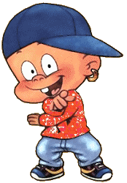
Из письма пятиклассника Пети своему дяде (директору школы)
Дядя, прашу тебя, помоги мне,
А то небудет моей ноги
В этой пративной школи.
Мне вчера за дектант на слова
Учитель поставил «два»,
А сам сказал, что мою работу
Даже несмок прачитать.
Попроси его, дядя, исправить двойку
И паставить мне «пять».
Петя

Slide 4
Из письма пятиклассника Пети своему дяде (директору школы)
Дядя, прошу тебя, помоги мне,
А то не будет моей ноги
В этой противной школе.
Мне вчера за диктант на слова
Учитель поставил «два»,
А сам сказал, что мою работу
Даже не смог прочитать.
Попроси его, дядя, исправить двойку
И поставить мне «пять».
Петя

Slide 5
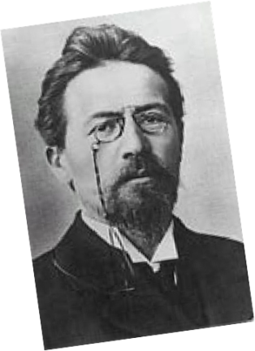
Шесть порций орфографических ошибок
«Самое худшее на пароходе – это обед. Сообщаю меню с сохранением орфографии: щи зеле, сосиськи с капу, севрюшка фры, кошка, запеканка; кошка оказалась кашкой…»
А.П.Чехов

Slide 6
Шесть порций орфографических ошибок
Меню:
1.Буль..н кури..ый с фр..кадельками.
2. Ра..ольник с к..лбасой.
3.К..тлеты сви..ые.
4. П..льмени.
5. П..роженое б..сквитное.
6. Пиро..ки с печ..нкой.
?

Slide 7
Шесть порций орфографических ошибок
Меню:
1.Бульон куриный с фрикадельками.
2. Рассольник с колбасой.
3.Котлеты свиные.
4. Пельмени.
5. Пироженое бисквитное.
6. Пирожки с печёнкой.
!

Slide 8
Орфография
Фразеология

Slide 9
Лото
«Объясни выражение»
ободриться
вдоволь
Воспрянуть духом | Идти ко дну | Диву даваться | Питать надежду
Вылетело из головы | Не вешать нос | Навострить лыжи | Сколько душе угодно
Не за горами | Как снег на голову | Во все горло | Не покладая рук
Со всех ног | Надуть губы | Оставить в дураках | В час по чайной ложке
тонуть
рядом
удивляться
внезапно
надеяться
громко
забыть
усердно
быстро
обидеться
обмануть
медленно
не унывать
убегать

Slide 10
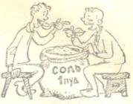
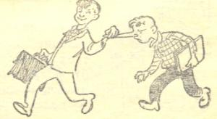
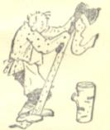
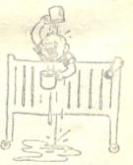
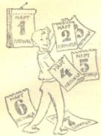
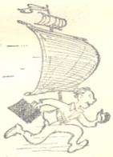
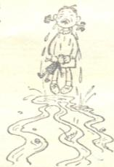
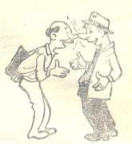

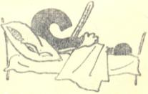
2
4
7
1.Обливаться слезами. 2.Съесть пуд соли. 3.Нос к носу. 4.Водить за нос. 5. Хромать по арифметике.
6.Плакать в три ручья. 7.Спустя рукава. 8. Семь пятниц на неделе.
9. Больной вопрос.
10.На всех парусах.
1
8
10
5
9
3
6

Slide 11
Культура речи
Орфография
Фразеология

Slide 12

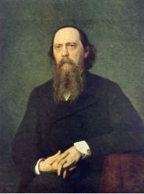
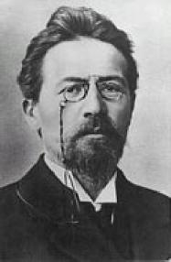
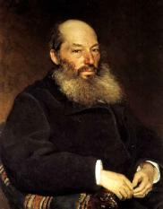
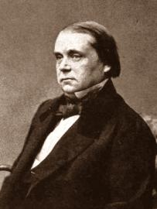
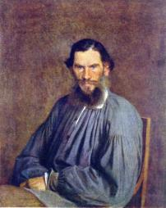
- моща!
и тэ дэ!
- сила!

Slide 13
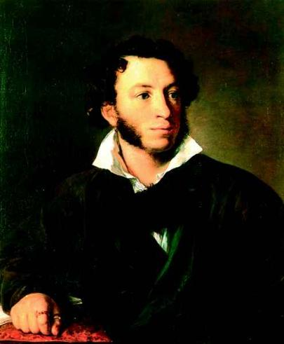
Не по-русски говоришь ты, не пойму тебя я, нет!

Slide 14
Замените заимствованное слово синонимом из русского языка
Блокбастер –
Постер –
Тинейджер –
Ремикс –
Отель –
Офис –
Супермаркет -
фильм – сенсация
небольшой плакат
подросток
переделка
гостиница
контора
большой магазин

Slide 15
Морфология
Культура речи
Орфография
Фразеология

Slide 16

Определите часть речи слова «леший». Подберите подобные слова

Slide 17
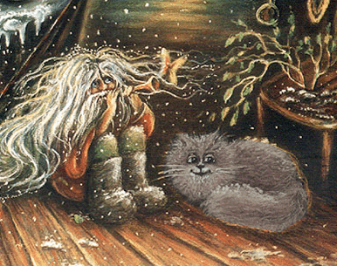
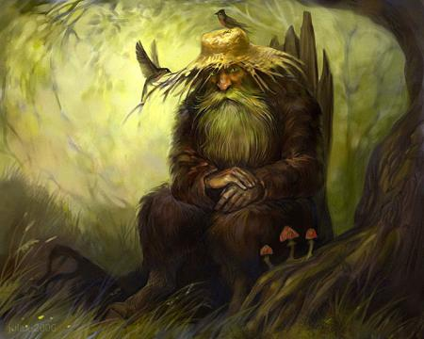
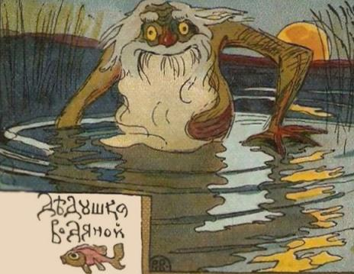
домовой
леший
имена существительные
водяной

Slide 18
Что смешного в этом стихотворении?
Как-то рано поутру
С другом сели мы в метру.
И поехали в метре
Фильм смотреть о кенгуре.
Кенгуру в кафу зашёл,
Занял там свободный стол
И сидит за доминой
С шимпанзой и какадой.

Slide 19
Морфология
Синтаксис
Культура речи
Орфография
Фразеология

Slide 20
Веселая путаница
…кисель там варят из резины
там шины делают из глины
кирпич там жгут из молока
творог готовят из песка
стекло там плавят из пластмассы
посуду делают из мяса
котлеты стряпают из сажи
там ваксу делают из пряжи
прядут там нитки из сукна
костюмы шьют Из толокна…

Slide 21
Веселая путаница
…кисель там варят, из резины
там шины делают, из глины
кирпич там жгут, из молока
творог готовят, из песка
стекло там плавят, из пластмассы
посуду делают, из мяса
котлеты стряпают, из сажи
там ваксу делают, из пряжи
прядут там нитки, из сукна
костюмы шьют. Из толокна…

Slide 22
Синтаксический разбор предложения
что делали?
где?
кто
Полядные волдряки учно ныквались по лорнему вому.
какие?
как?
какому?
Полядные волдряки учно ныквались по лорнему вому.

Slide 23

Молодцы!

Slide 24
Урок-путешествие
«Занимательная грамматика».
Подведение итогов.

